Slide 1
ПОРТФОЛИО НА ГРУПА „ ВРАБЧЕ“ 2023 / 2024 УЧЕБНА ГОДИНА ВТОРА ЧАСТ

Slide 2
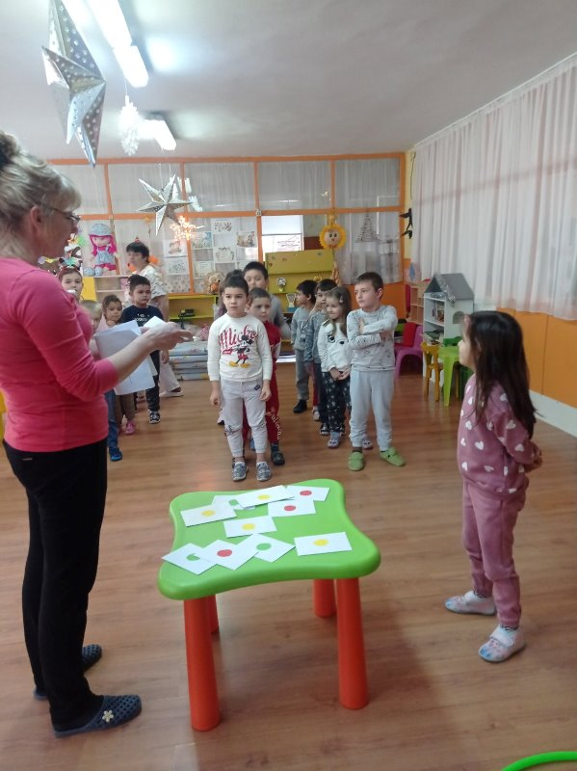
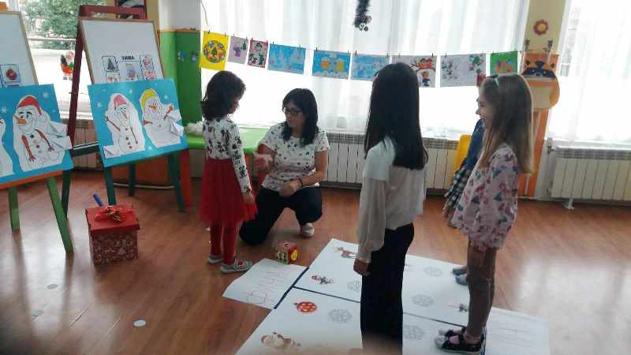
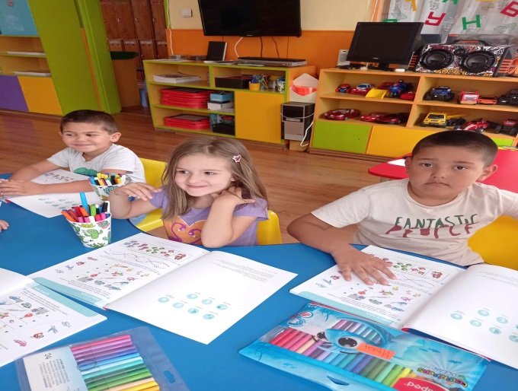
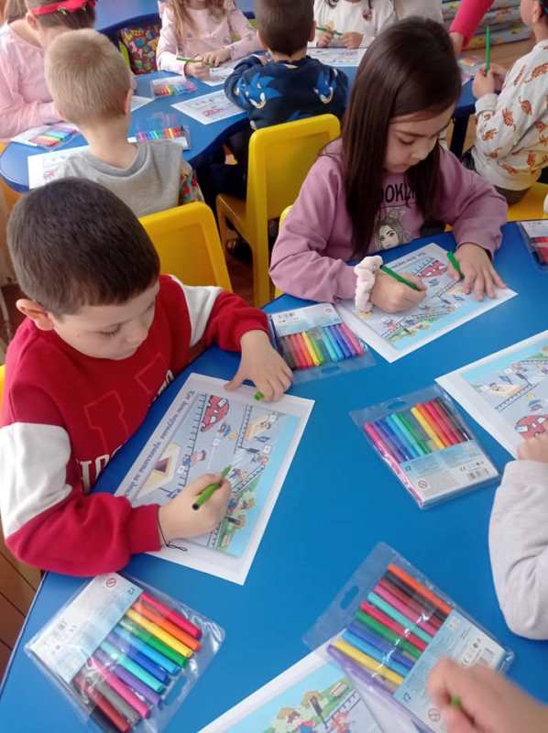
ПЕДАГОГИЧЕСКА ДЕЙНОСТ

Slide 3
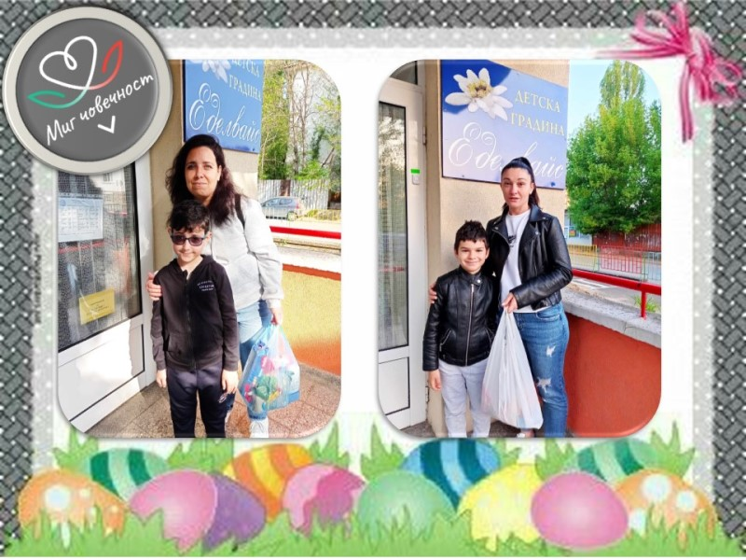
УЧАСТИЕ В БЛАГОТВОРИТЕЛНА КАМПАНИЯ „ МИГ ЧОВЕЧНОСТ“

Slide 4
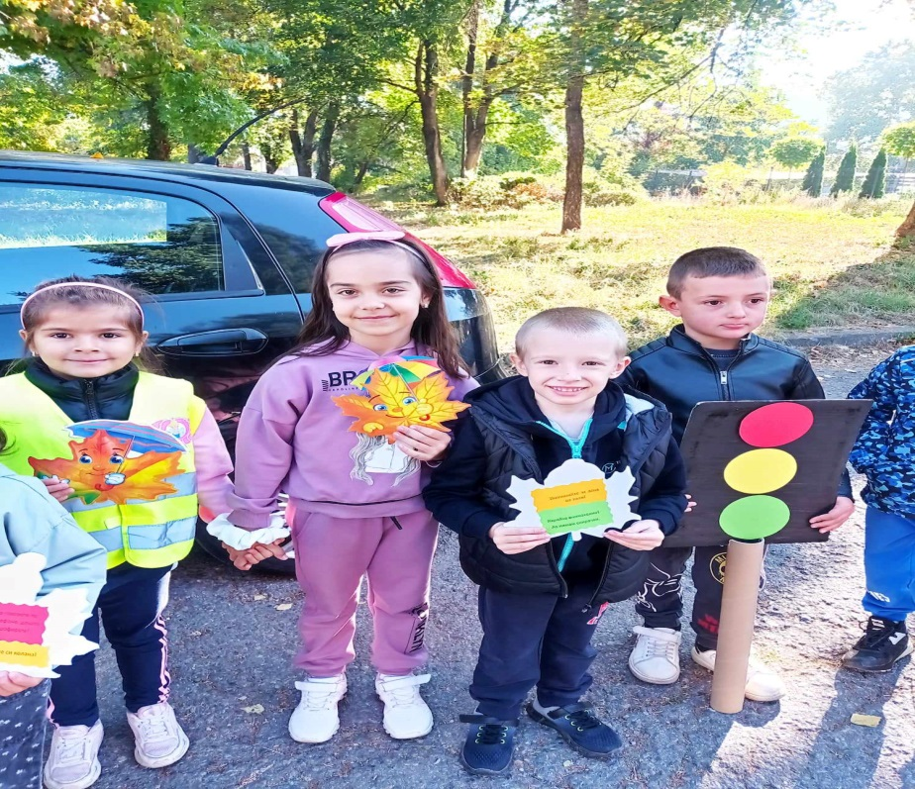
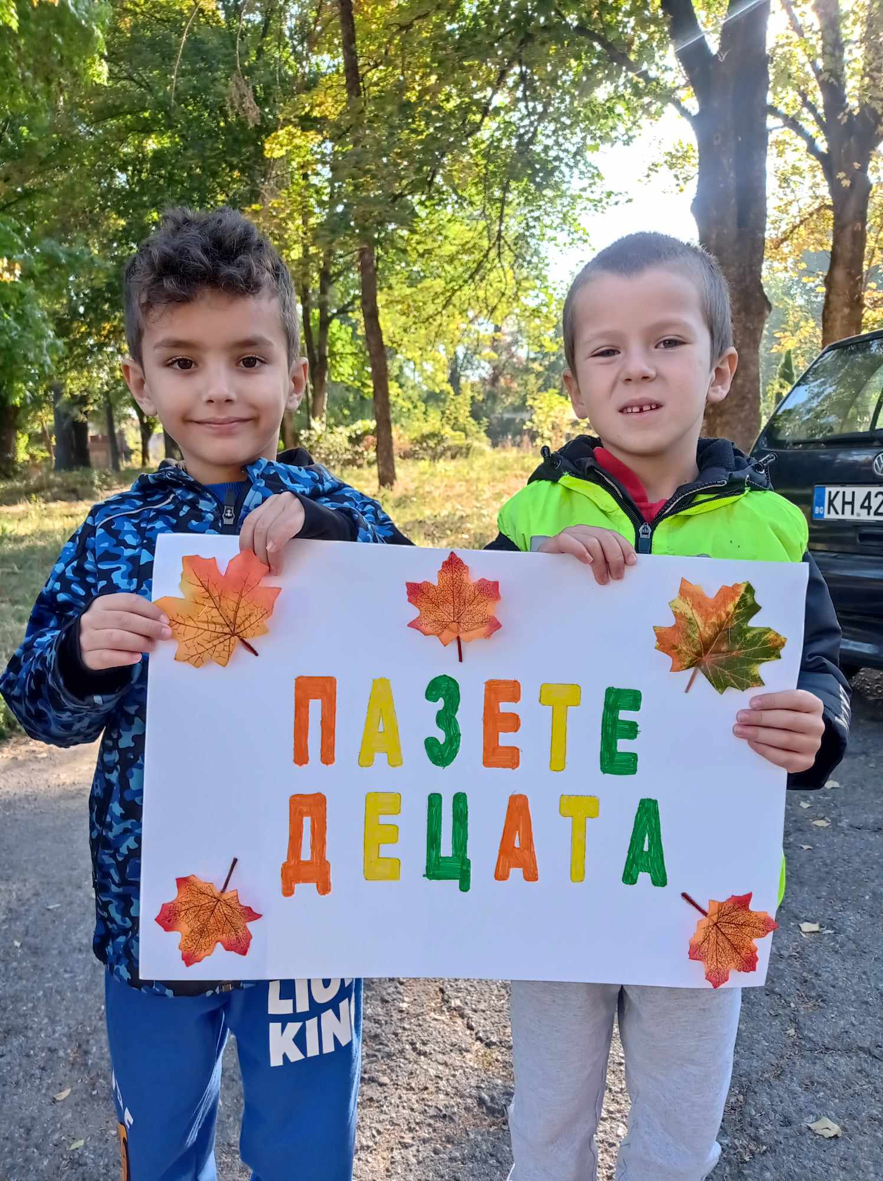
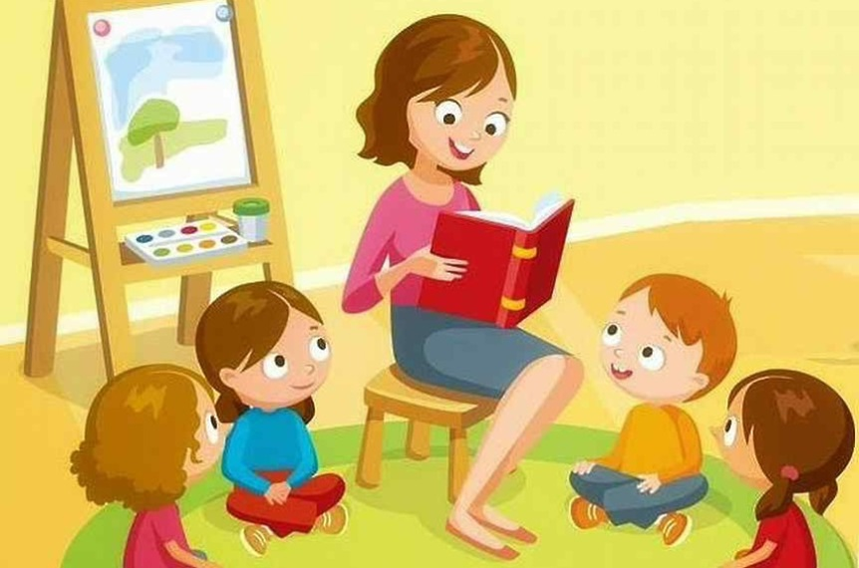
УЧАСТИЕ В КАМПАНИЯ
«ПОСЛАНИЯТА НА ЕСЕННИЯ ЛИСТ»

Slide 5
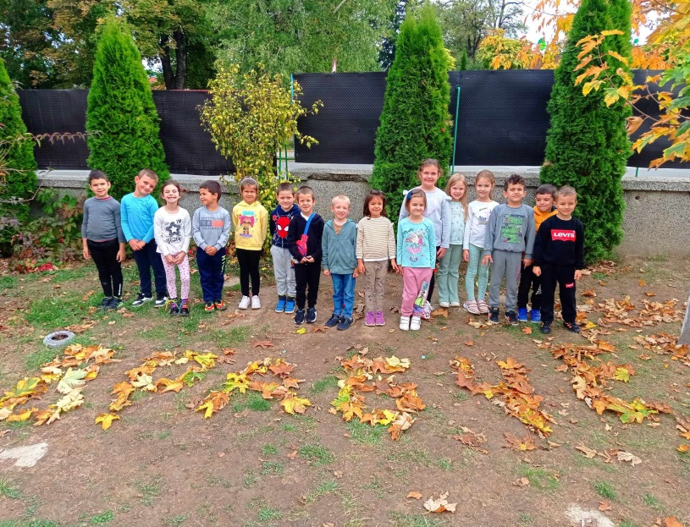
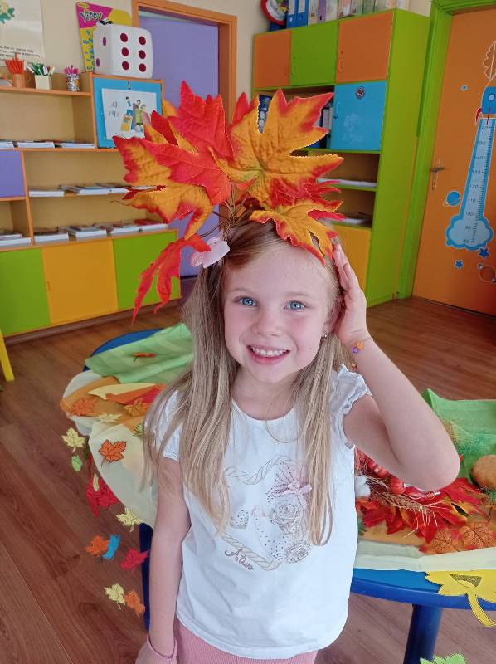
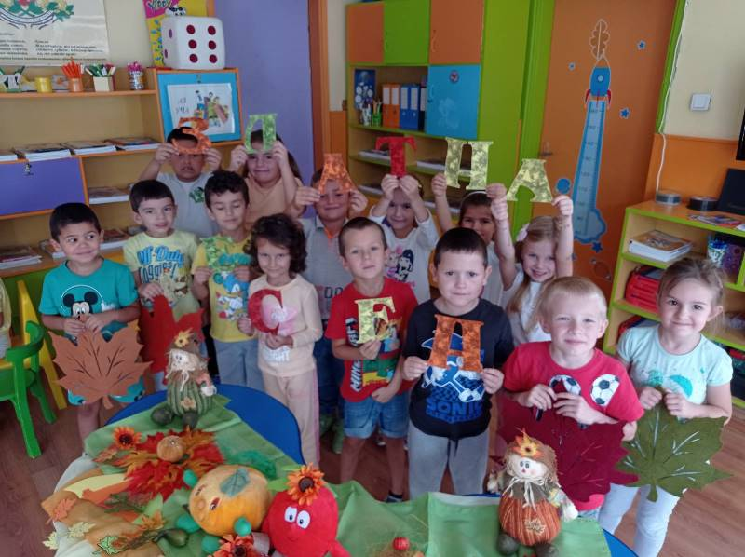
ЗДРАВЕЙ, ЕСЕН! ДОБРЕ СИ ДОШЛА!

Slide 6
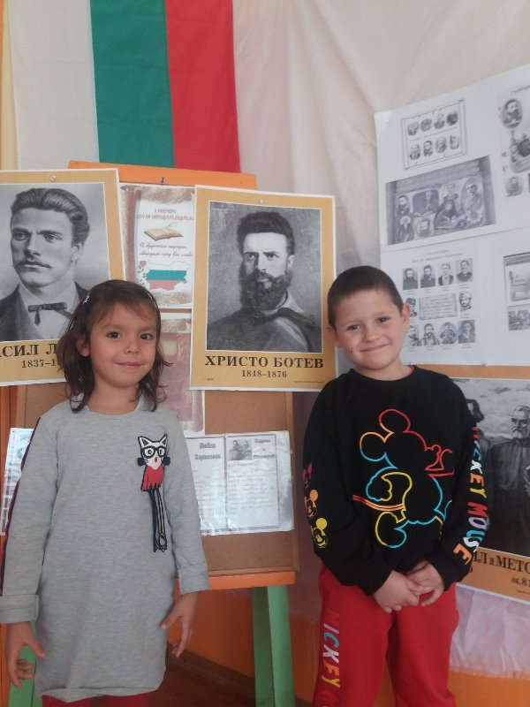
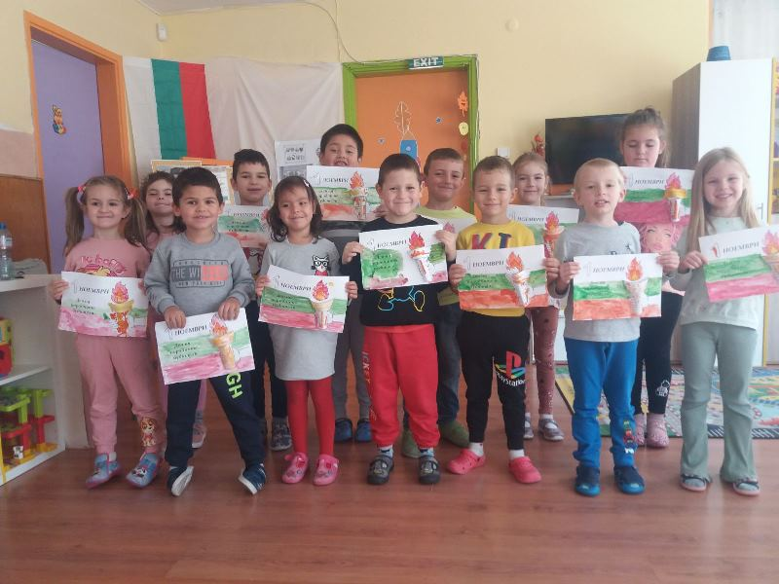
1 НОЕМВРИ- ДЕН НА НАРОДНИТЕ БУДИТЕЛИ

Slide 7
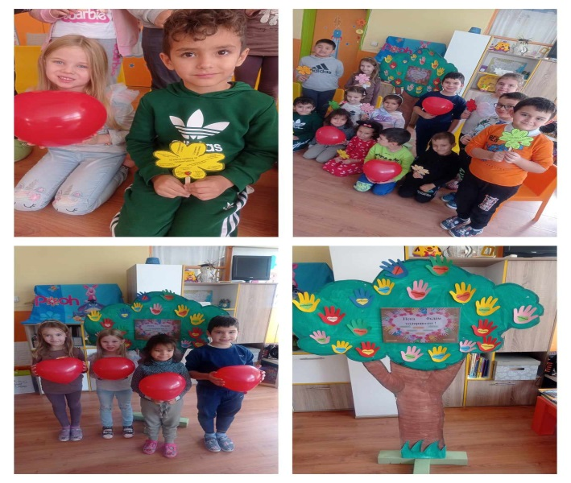
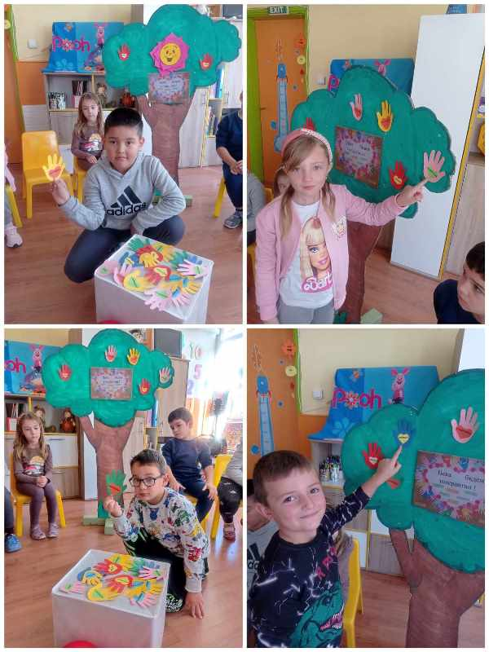
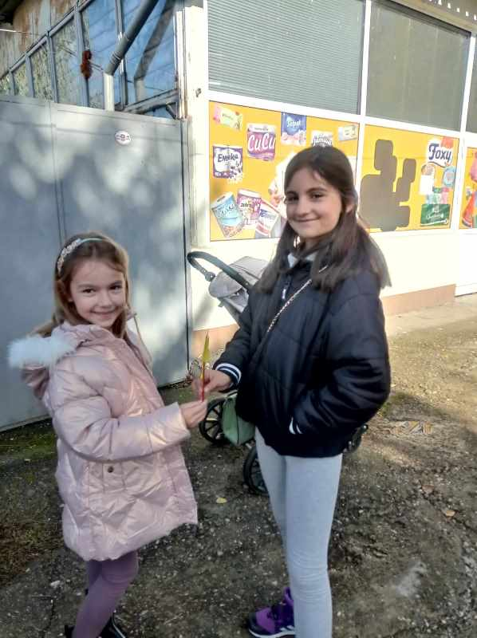
16 НОЕМВРИ – ДЕН НА ТОЛЕРАНТНОСТТА

Slide 8
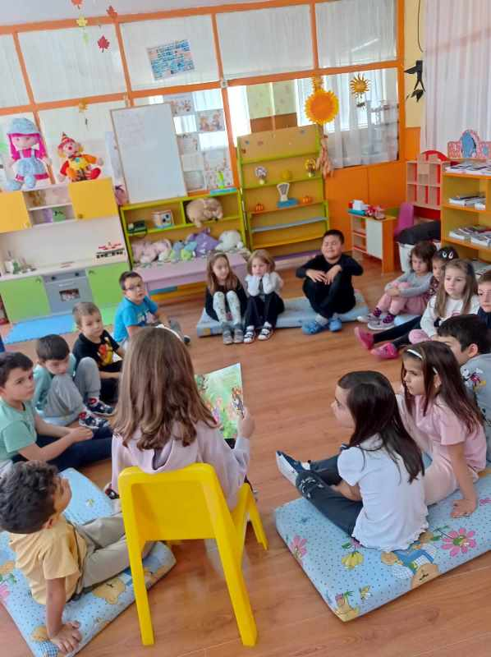
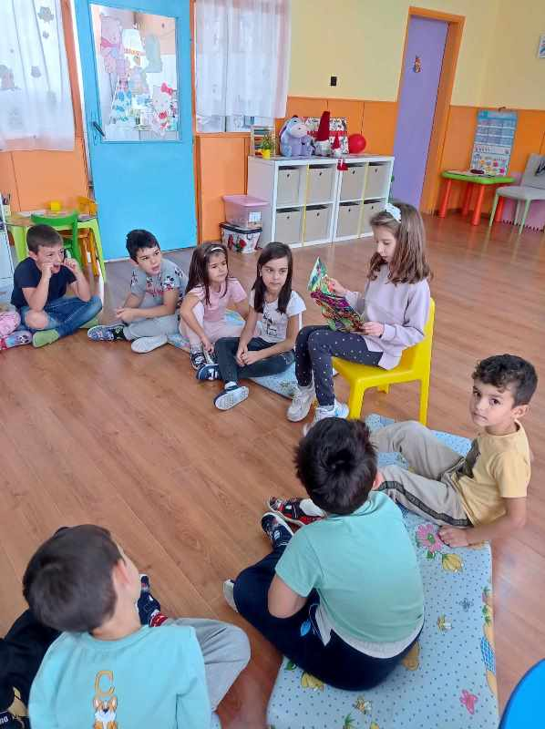
17 НОЕМВРИ – ДЕН НА ЧЕТЕНЕТО

Slide 9
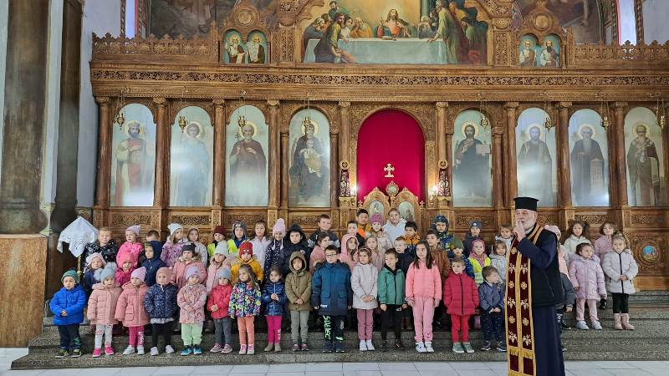
21 НОЕМВРИ- ДЕН НА ХРИСТИЯНСКОТО СЕМЕЙСТВО

Slide 10
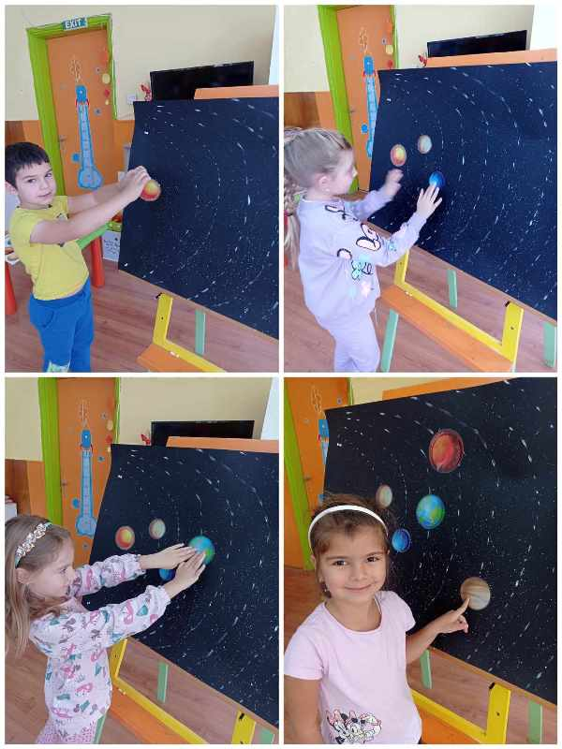
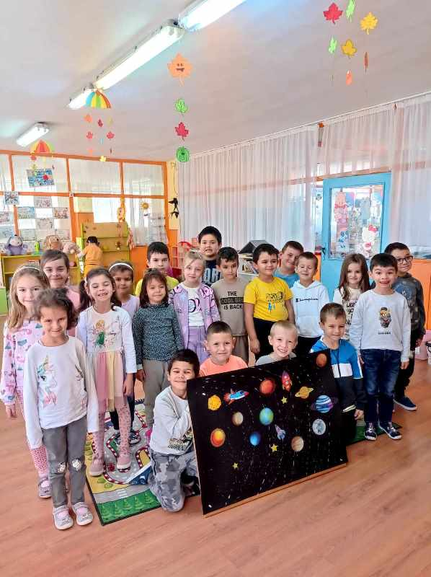
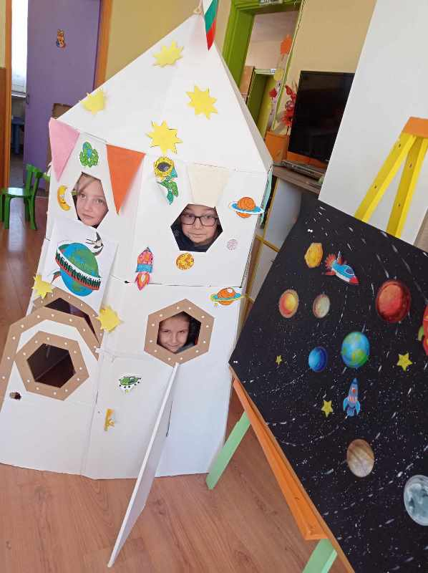
МОЯТА ГОЛЯМА ДЕТСКА МЕЧТА

Slide 11
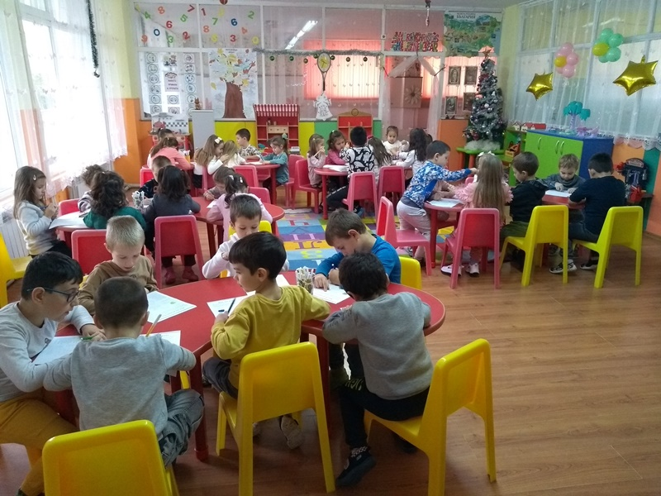
ДА ОПАЗИМ ПРИРОДАТА ЧИСТА- УРОК ЗА РЕЦИКЛИРАНЕТО

Slide 12
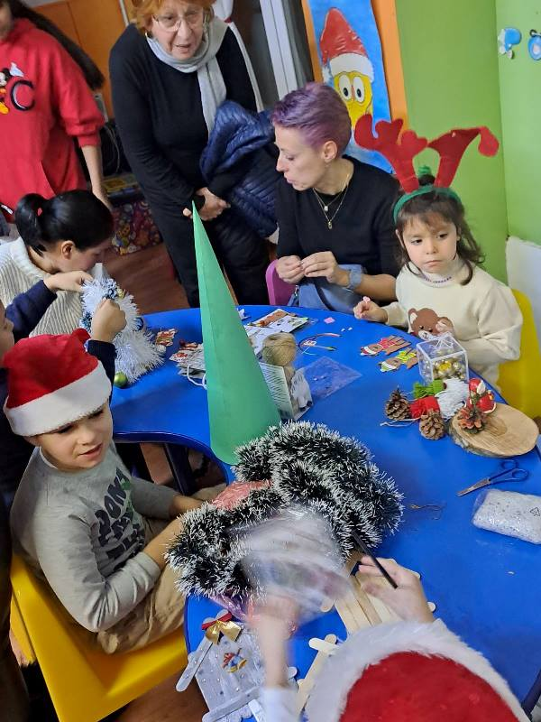
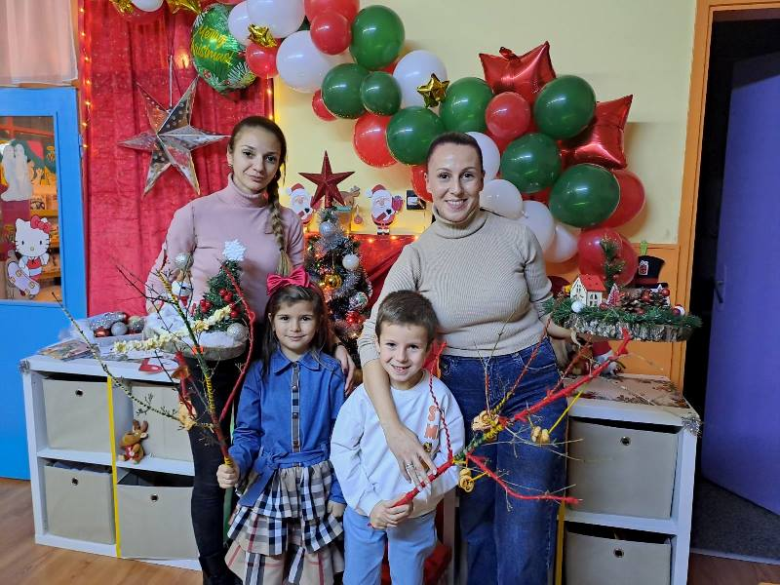
КОЛЕДНА РАБОТИЛНИЦА В ГРУПА „ВРАБЧЕ“

Slide 13
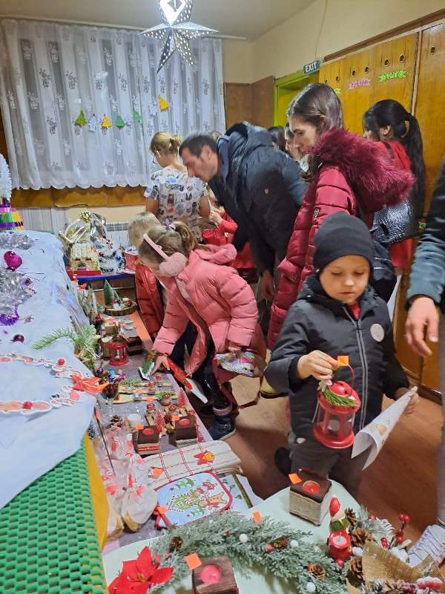
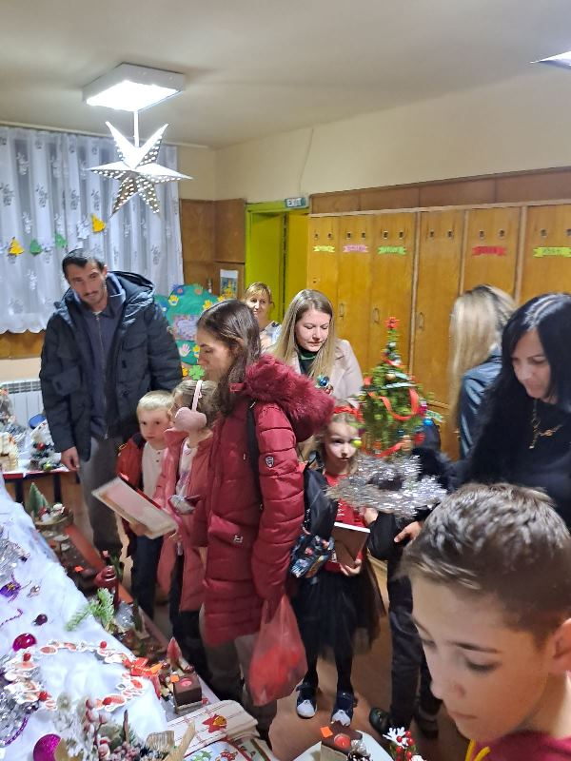
КОЛЕДЕН БАЗАР В ГРУПА „ВРАБЧЕ“

Slide 14
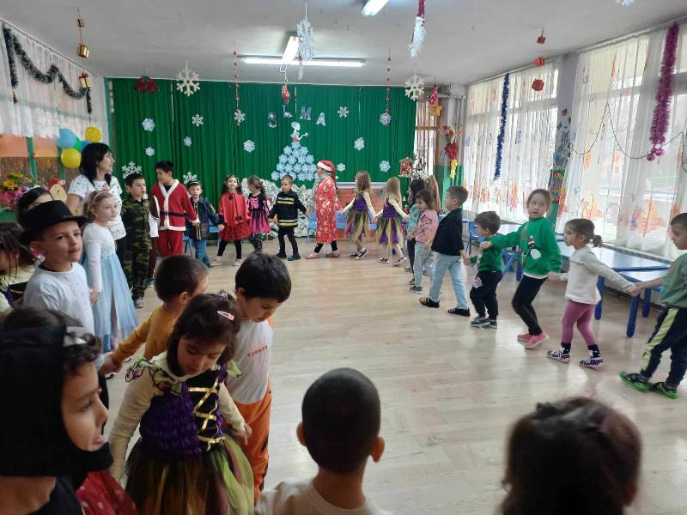
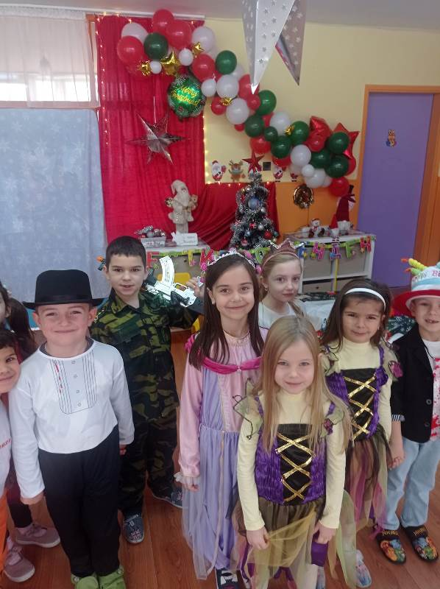
КОЛЕДЕН КАРНАВАЛ В ГРУПА „ВРАБЧЕ“

Slide 15
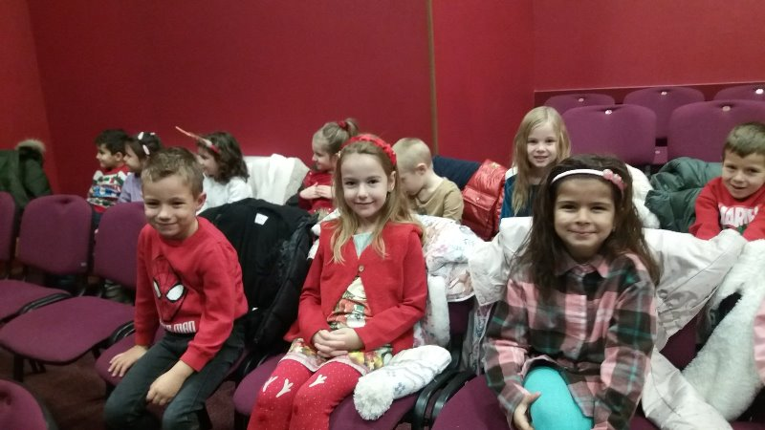
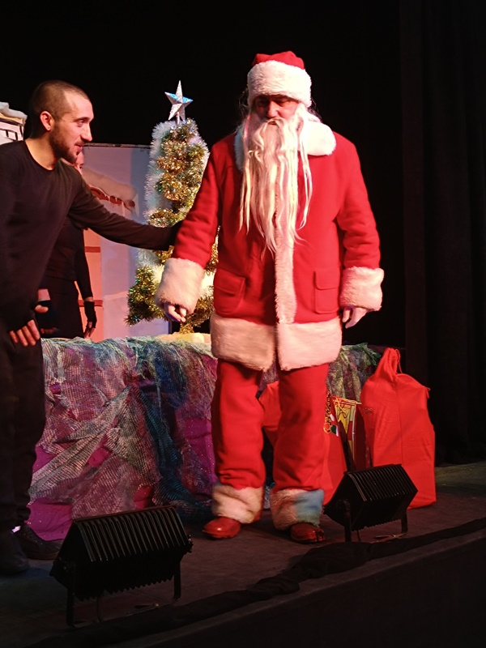
ПОСРЕЩАНЕ НА ДЯДО КОЛЕДА

Slide 16
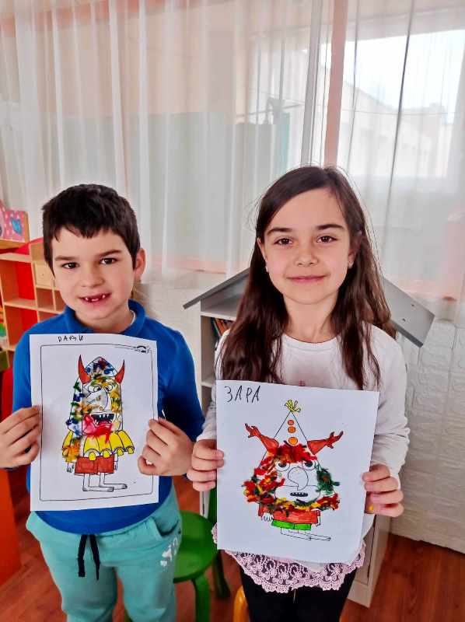
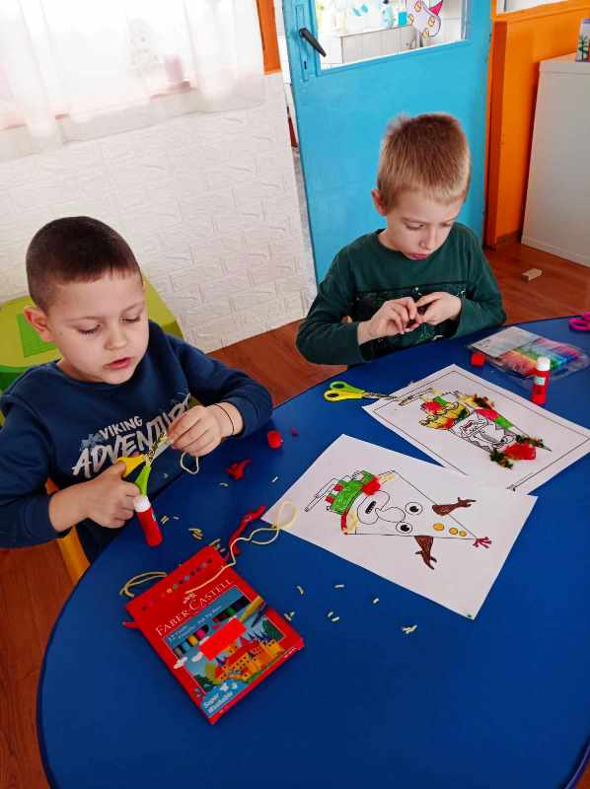
ЗИМА Е – ВРЕМЕ Е ЗА КУКЕРИ

Slide 17
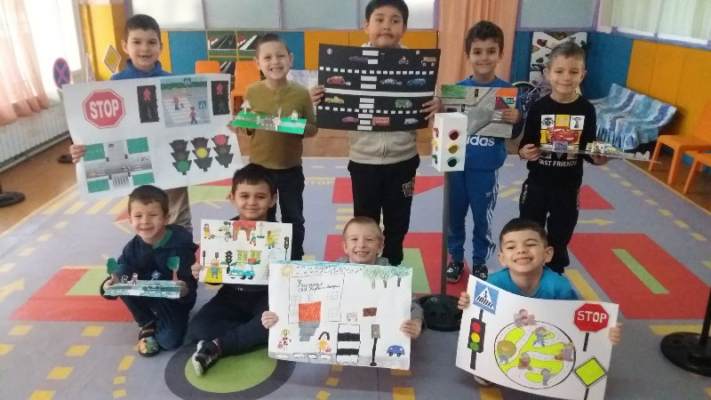
„ АЗ СЕ ДВИЖА БЕЗОПАСНО“ – РИСУНКИ, АПЛИКАЦИИ И ПРОЕКТИ

Slide 18
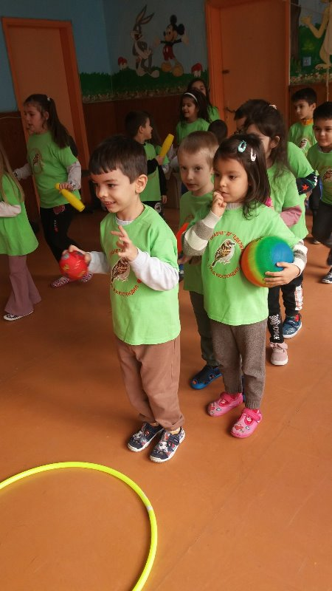
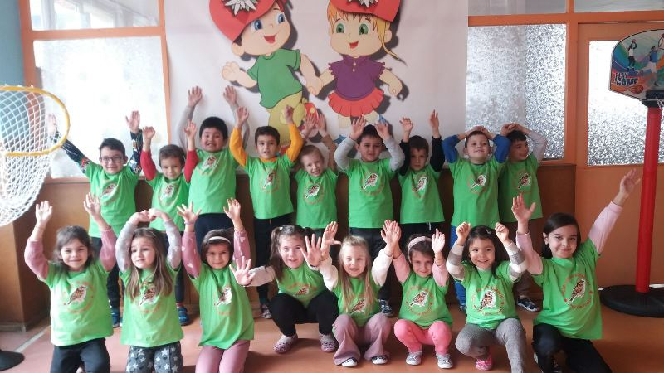
МАЛКИТЕ СПОРТИСТИ НА ГРУПА „ВРАБЧЕ“

Slide 19
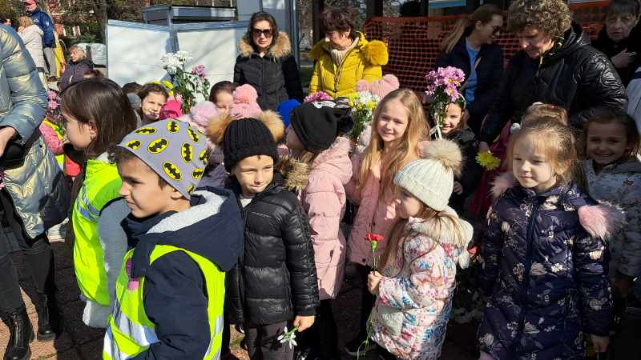
ОТБЕЛЯЗВАНЕ 151 ГОДИНИ ОТ ОБЕСВАНЕТО НА ВАСИЛ ЛЕВСКИ

Slide 20
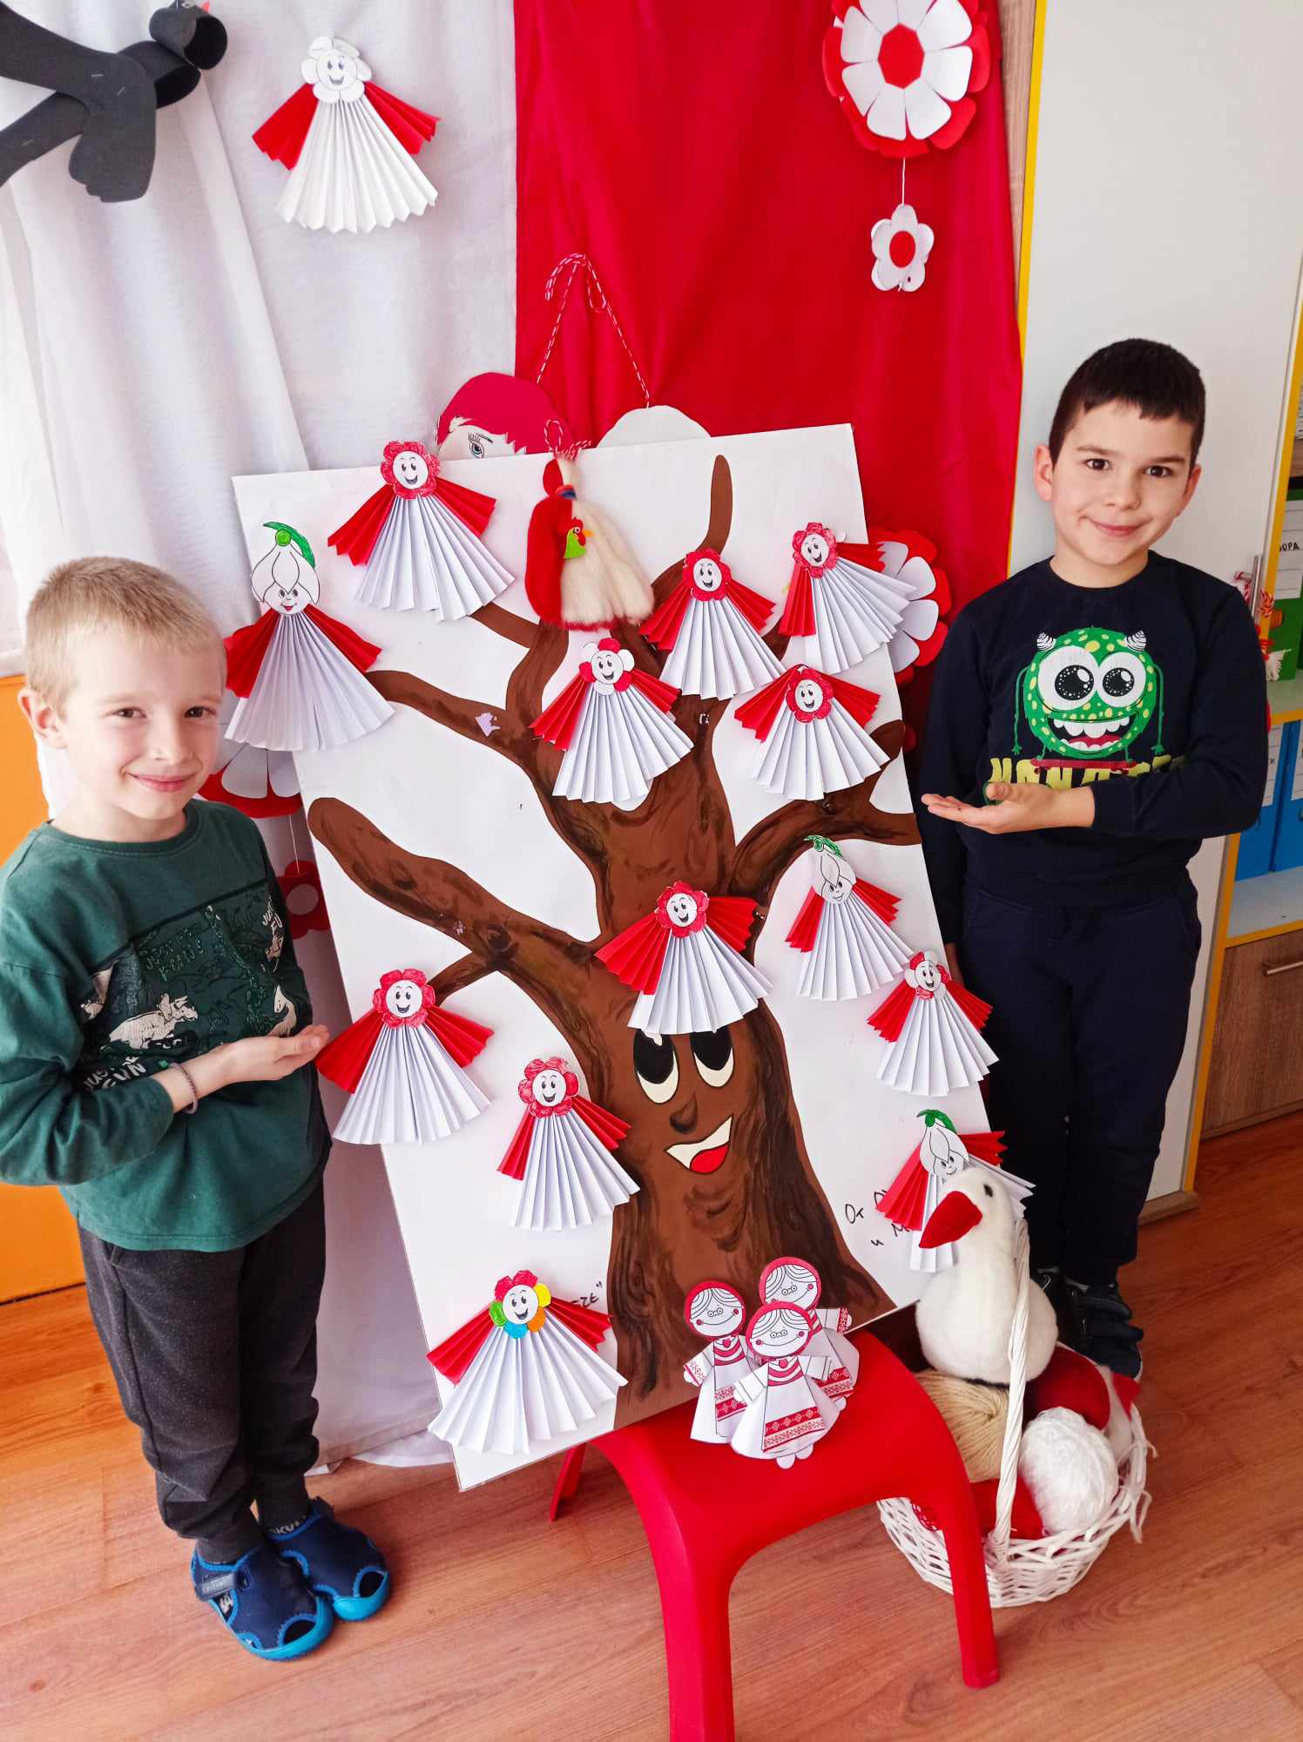
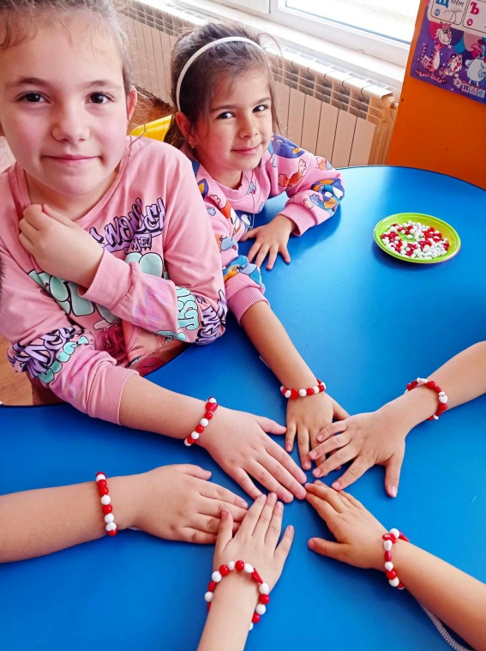
БАБА МАРТА ИДЕ! ИЗРАБОТВАНЕ НА МАРТЕНИЦИ

Slide 21
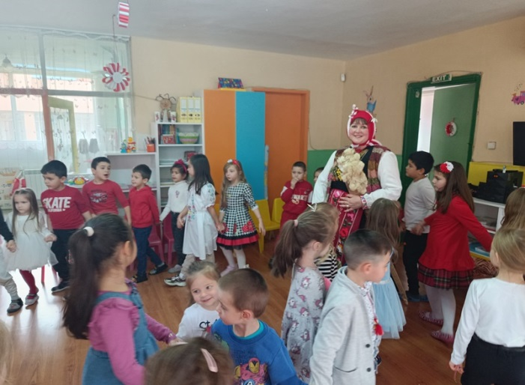
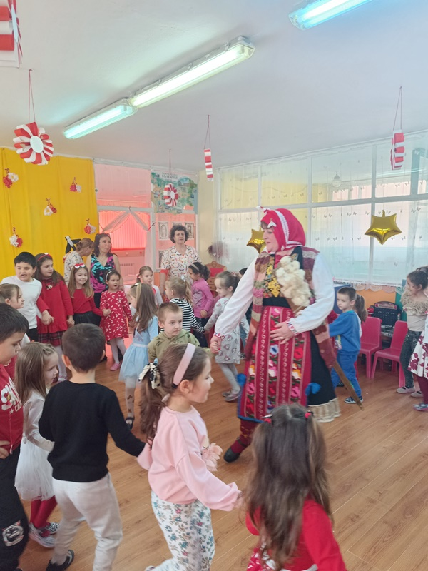
ПОСРЕЩАНЕ НА БАБА МАРТА

Slide 22
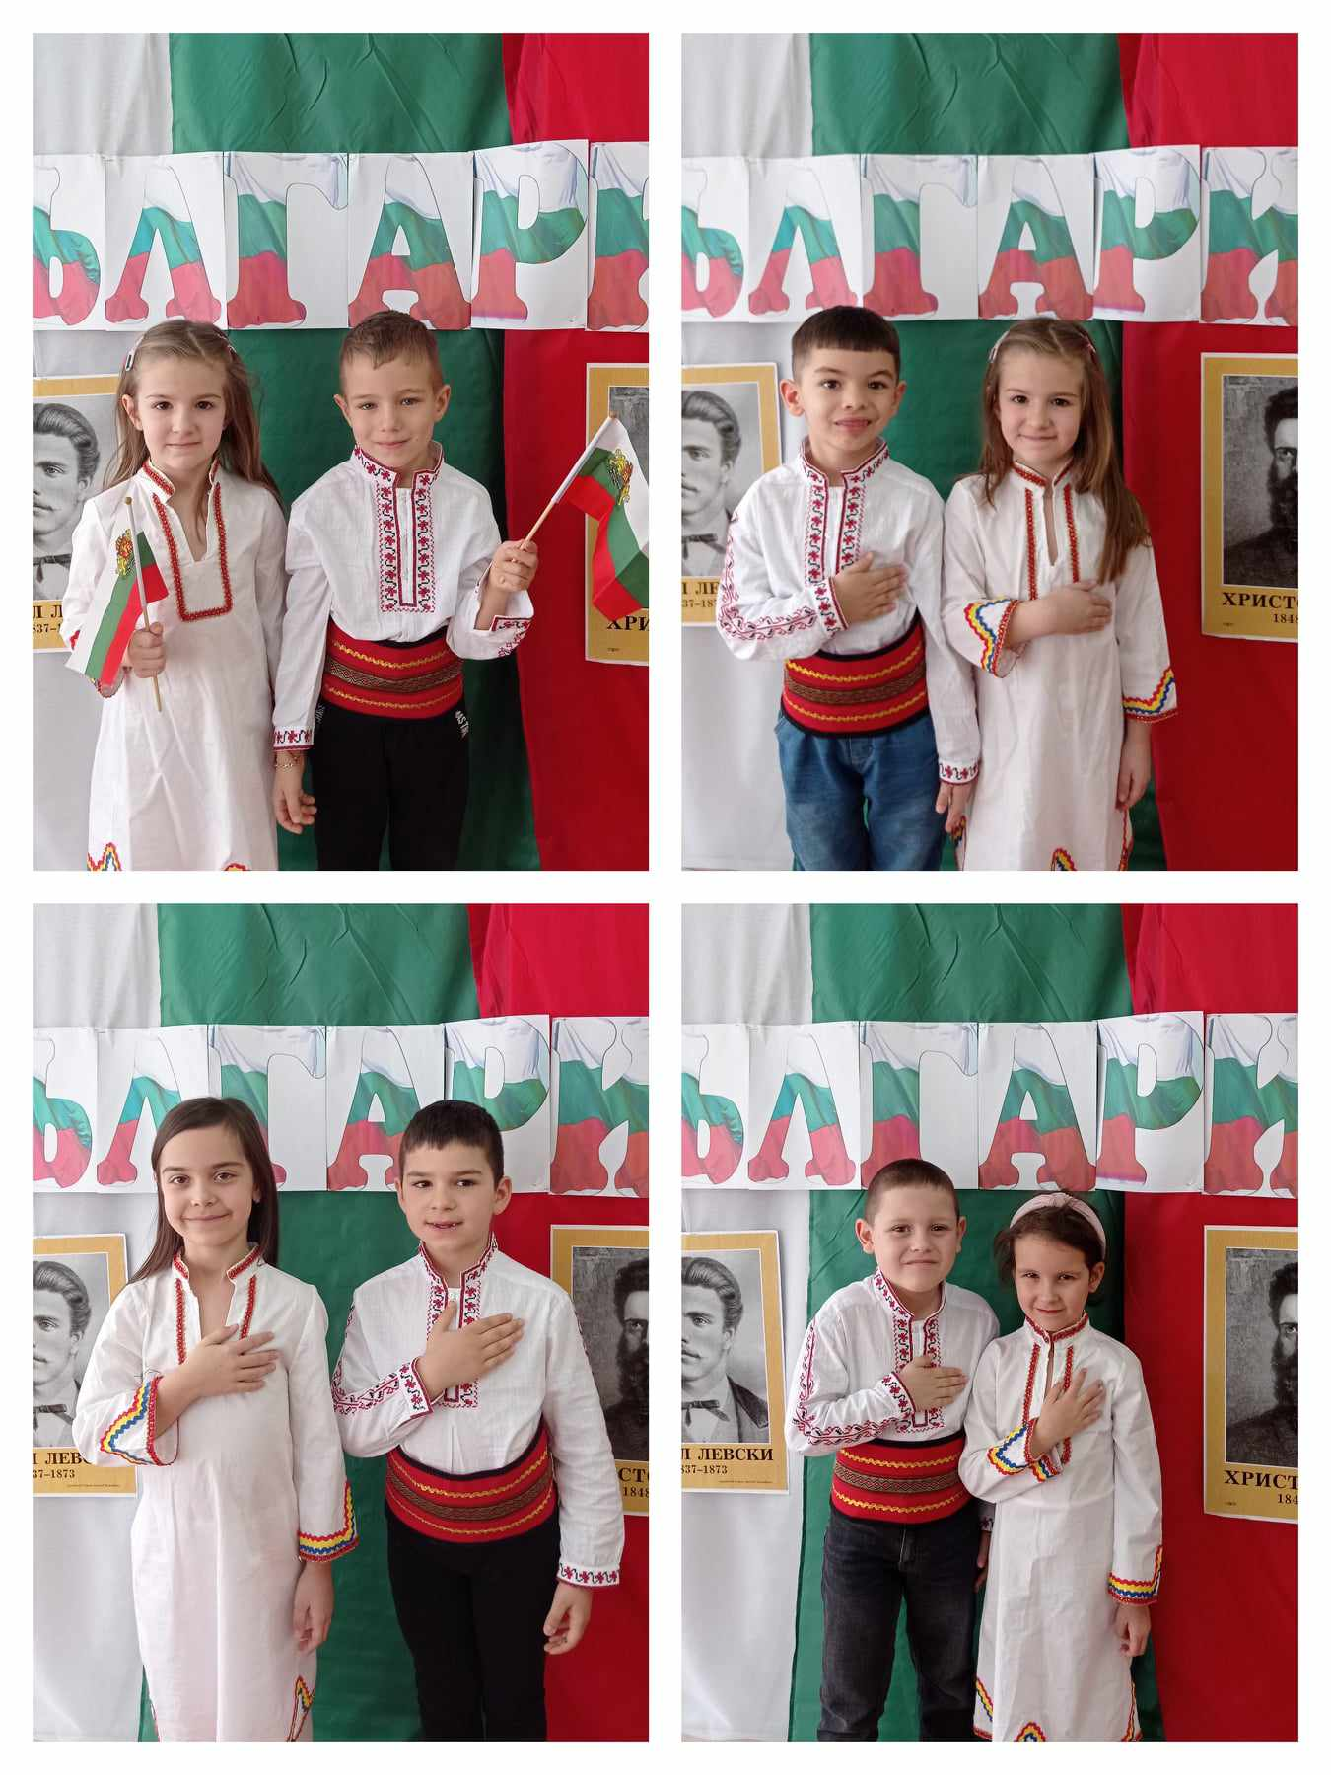
ТРЕТИ МАРТ – ОСВОБОЖДЕНИЕТО НА БЪЛГАРИЯ

Slide 23
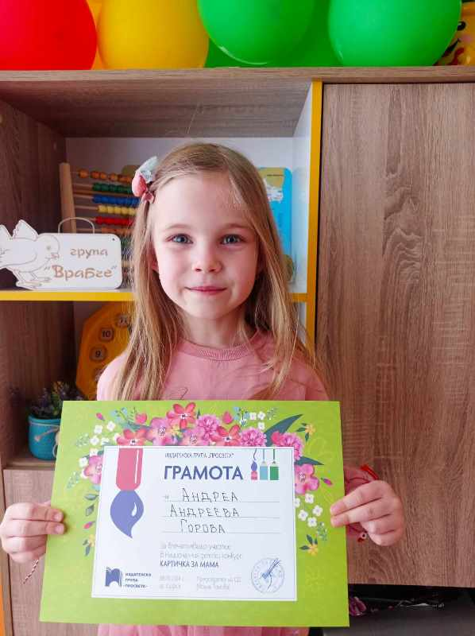
УЧАСТИЕ В НАЦИОНАЛЕН КОНКУРС „ КАРТИЧКА ЗА МАМА“

Slide 24
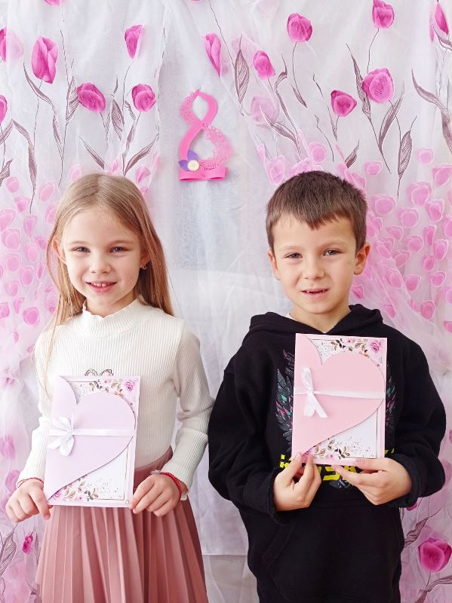
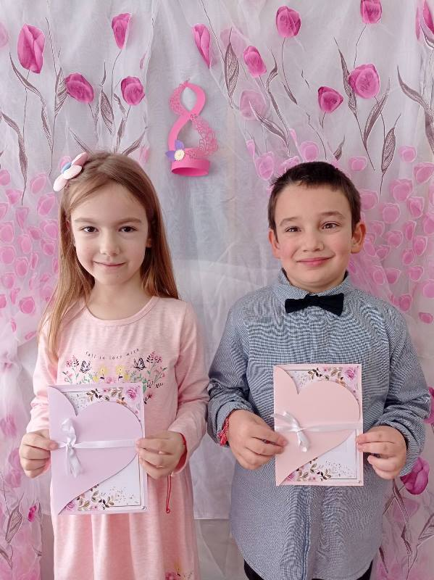
ОСМИ МАРТ – ДЕН НА МАМА

Slide 25
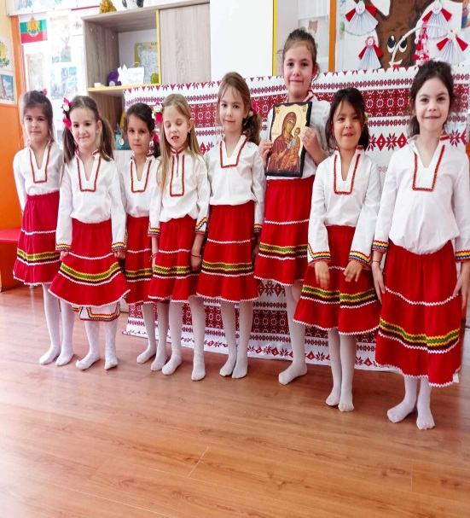
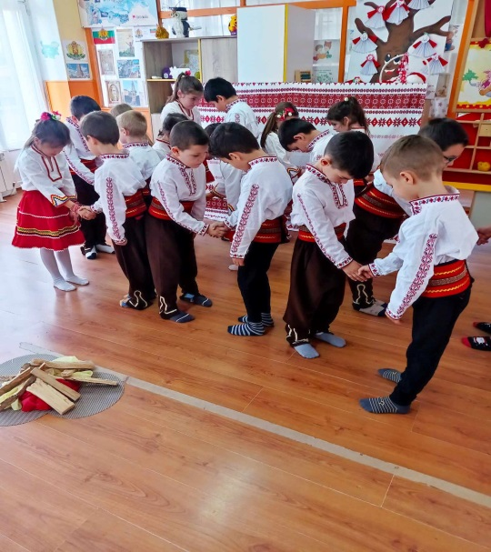
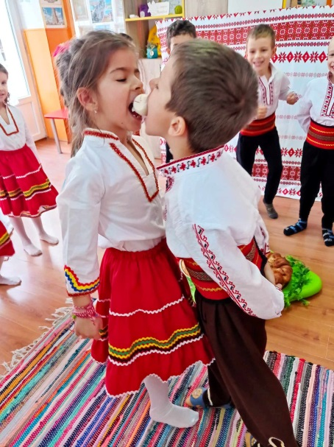
СИРНИ ЗАГОВЕЗНИ В ГРУПА“ВРАБЧЕ“

Slide 26
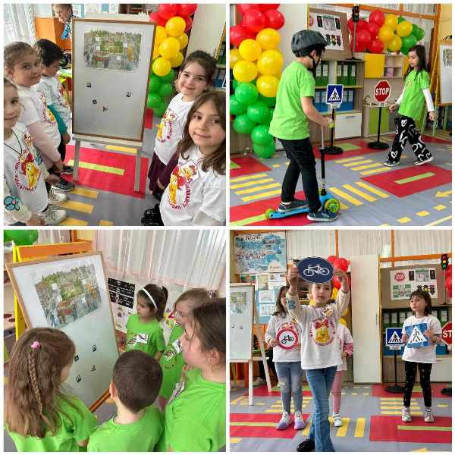
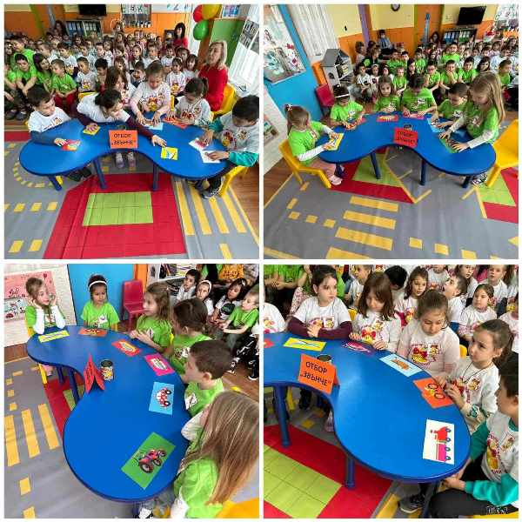
ВИКТОРИНА ПО БДП „ УЧАСТНИЦИ В ПЪТНОТО ДВИЖЕНИЕ“

Slide 27
ПОСЕЩЕНИЕ НА ОСНОВНО УЧИЛИЩЕ „СВ.СВ.КИРИЛ И МЕТОДИЙ“

Slide 28
ПРОЛЕТЕН КАРНАВАЛ В ГРУПА „ВРАБЧЕ“

Slide 29
В СТРАНАТА НА ЛЮБИМАТА МАТЕМАТИКА

Slide 30
ДАРИТЕЛСКА КАМПАНИЯ ЗА РАЗМЯНА НА КНИЖКИ

Slide 31
ИЗЛОЖБА „ МОЕТО ЩАСТЛИВО СЕМЕЙСТВО“

Slide 32
СЕДМИЦА НА ГОРАТА В ГРУПА „ВРАБЧЕ“

Slide 33
2 АПРИЛ – МЕЖДУНАРОДЕН ДЕН НА ДЕТСКАТА КНИГА – СРЕЩА С АВТОРА АНГЕЛ ШОПОВ

Slide 34
СПОРТЕН ПРАЗНИК „ МАМА,ТАТКО И АЗ СПОРТУВАМЕ“

Slide 35
МАЖОРЕТЕН СЪСТАВ „ЕДЕЛВАЙСЧЕ“ ДЕЙНОСТ ОТ ПРОЕКТ ПО НП „ХУБАВО Е В ДЕТСКАТА ГРАДИНА“

Slide 36
РЕЛИГИЯ В ГРУПА „ВРАБЧЕ“

Slide 37
БДП – БЕСЕДА С ИНСПЕКТОР ОТ ПЪТНА ПОЛИЦИЯ

Slide 38
ЗДРАВНИ БЕСЕДИ СЪС ЗДРАВЕН ЕКСПЕРТ

Slide 39
ПОСЕЩЕНИЕ НА ДРАМАТИЧЕН ТЕАТЪР ГРАД КЮСТЕНДИЛ

Slide 40
ЗАСАЖДАНЕ НА ЗЕЛЕНЧУКОВА ГРАДИНА

Slide 41
ПЕТМИНУТКА ПО БДП

Slide 42
1 ЮНИ- КОНЦЕРТ ПОСВЕТЕН НА МЕЖДУНАРОДНИЯ ДЕН НА ДЕТЕТО

Slide 43
ДОВИЖДАНЕ ДЕТСКА ГРАДИНА, УЧИЛИЩЕ МИЛО ЗДРАВЕЙ!

Slide 44
НА ДОБЪР ЧАС, МИЛИ ДЕЦА!

